Slide 1
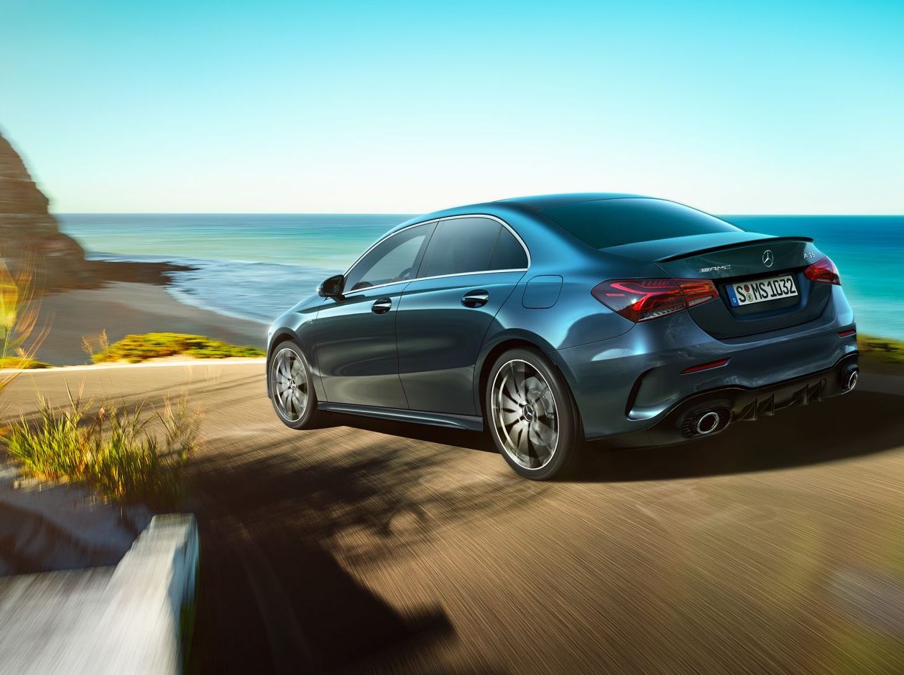
www.lastertech.com
麗清科技股份有限公司
LASTER TECH CO., LTD.

Slide 2
免 責 聲 明
本資料由麗清科技股份有限公司（以下稱「本公司」）製作，且未經獨立查證。本簡報資料所提供資訊，包含前瞻性看法以及展望，反應本公司截至目前為止對於未來的看法。這些前瞻性看法及展望可能因各種無法掌控的風險、不確定與不同假設等狀況而超出本公司的判斷，導致實際結果將可能有所出入或是不依預期發生；讀者不應完全依賴此簡報資訊做其投資決策。
對於簡報中的內容，未來若有任何變更或調整，本公司不負責隨時提醒、更新或更正。本公司及其任何關係企業、顧問或代表人對於本資料中所呈現或包含之任何資訊造成的任何損失概不負責。
本資料中呈現或包含之資訊可不經通知加以變更，且不保證其正確性。本資料不構成證券發行邀約。

Slide 3
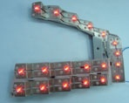
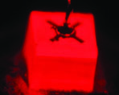
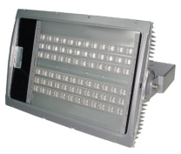
1.1 公司簡介－主要產品
我們提供全方位產品整合
LED汽車光學模組
LED晶片買賣
LED照明

Slide 4
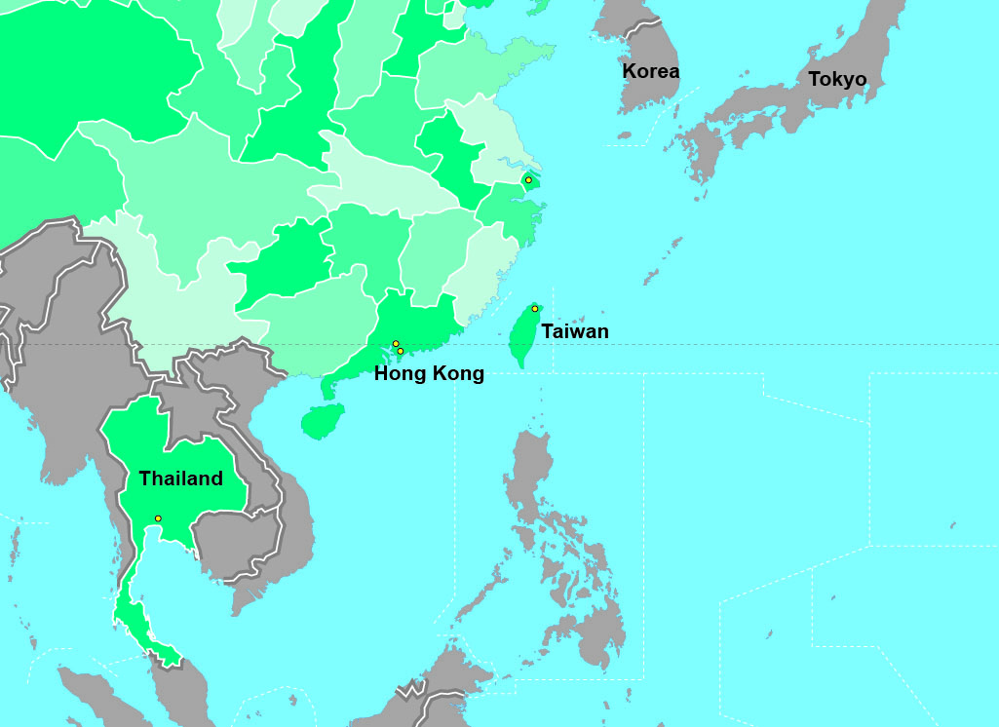
1.2 公司簡介－基本資料
上海麗三.
麗清汽車科技(上海)
麗清集團總公司
翔澤國際
麗清電子科技(東莞)
麗清光電(深圳)
麗清泰國
以上子公司均為麗清總公司100%持有

Slide 5
1.3 公司簡介-里程碑
民國 | 里程碑
 | 88 | 90 | 92 | 94 | 96 | 98 | 100 | 102 | 104 | 106 | 108 | 109
LED晶片及元件銷售
LED燈具
LED汽車照明之光學模組
麗清里程
取得Lumileds Lighting(PHILIPS關係企業)授權為TS晶片之總代理
取得OSRAM全系列LED產品之代理權
大陸東莞廠成立
泰國地區銷售
中和廠車燈組裝生產線
設立上海廠、進入汽車原廠OEM供應鏈、切入上海小糸(現為華域視覺)
切入廣州小糸
切入OLSA並拓展海外市場
回台設廠
登錄興櫃
上市

Slide 6
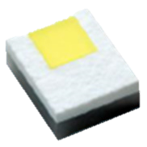
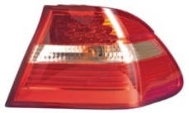
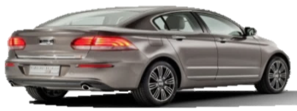















1.4公司簡介 - 麗清汽車部之產業位階
LED元件
模組
Tier 2
車廠
車燈
Tier 1
華域視覺科技
廣州小糸車燈

Slide 7
1.5 公司簡介 – 汽車營收逐年成長
單位：新台幣百萬元
LED車燈產品滲透率
逐年提高
4,402
4,133
麗清旗下汽車營收自2011年起因產品滲透率而快速穩定成長

Slide 8
2.1 營運概況- 近兩年季度損益表
單位﹕新台幣仟元
 | 2020 |  |  |  | 2021 |  |  |  | 2022
 | 1Q | 2Q | 3Q | 4Q | 1Q | 2Q | 3Q | 4Q | 1Q | 2Q
銷貨收入 | 657,353 | 1,054,385 | 1,253,942 | 1,380,172 | 1,503,396 | 1,215,744 | 1,316,495 | 1,624,058 | 1,541,485 | 1,126,373
銷貨成本 | 641,079 | 882,142 | 1,037,093 | 1,075,601 | 1,250,851 | 1,027,809 | 1,116,232 | 1,397,151 | 1,353,937 | 1,075,788
銷貨毛利 | 16,274 | 172,243 | 216,849 | 304,571 | 252,545 | 187,935 | 200,263 | 226,907 | 187,548 | 50,585
毛利率 | 2.48% | 16.34% | 17.29% | 22.07% | 16.8% | 15.46% | 15.21% | 13.97% | 12.17% | 4.49%
營業費用 | 153,932 | 163,415 | 174,448 | 212,277 | 208,561 | 184,037 | 194,380 | 188,879 | 187,048 | 182,144
營業淨利 | (137,658) | 8,828 | 42,401 | 92,294 | 43,984 | 3,898 | 5,883 | 38,208 | 6,210 | (131,559)
營業利益率 | (20.94%) | 0.84% | 3.38% | 6.69% | 2.93% | 0.32% | 0.45% | 2.35% | 0.40% | (11.68)
業外收(支) 淨額 | (8,315) | 2,875 | 10,708 | 4,456 | 12,324 | 715 | 2,363 | 11,408 | 11,468 | (14,706)
所得稅 (費用) | (16,488) | (11,078) | (3,643) | (34,483) | (11,781) | (1,340) | (1,144) | (7,030) | (2,365) | (11)
稅後淨利 | (129,485) | 22,781 | 56,752 | 62,267 | 44,527 | 3,273 | 9,390 | 38,981 | 15,313 | (146,254)
EPS(元) | (1.71) | 0.3 | 0.75 | 0.82 | 0.52 | 0.03 | 0.10 | 0.38 | 0.16 | (1.37)
股本(億元) | 7.58 | 7.58 | 7.58 | 8.02 | 9.24 | 9.24 | 9.65 | 9.66 | 10.66 | 10.66
*註：股本目前已達NT1,066,651,540元

Slide 9
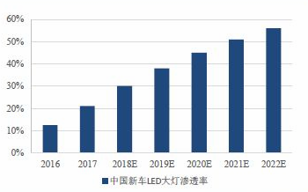
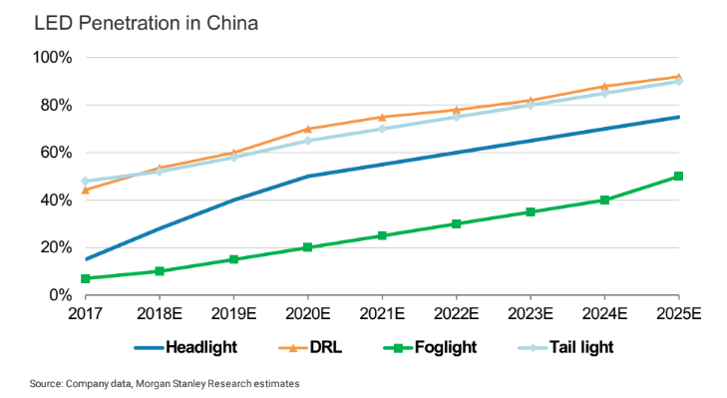
3.1市場分析– 大陸新車LED車頭燈滲透率提升
根據德國OSRAM研究預測指出，2023年，全球LED頭燈在乘用車市場上的滲透率將超過45%；其中，矩陣式LED頭燈滲透率超過10%。中國的新車LED頭燈滲透率有望在2021年超過50%；到2022年，中國LED車燈市場規模將超過460億。顯示自2018至2022年，LED車燈市場規模複合增速達13.23%。
Morgan Stanley Research expect LED headlight penetration to reach 50% in China by 2020E
中國新車LED 車頭燈市場滲透率(2016-2022)
．資料來源：太平洋證券
https://www.hangjianet.com/v5/topicDetail?id=15445991817100028
摩根士丹利證券2019.4.25星宇個股研究報告

Slide 10
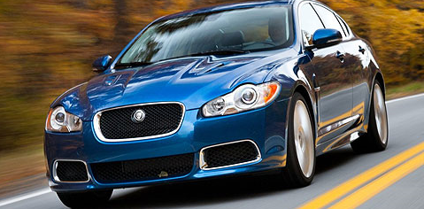
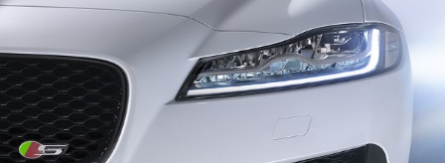
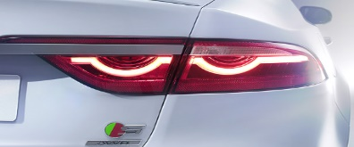
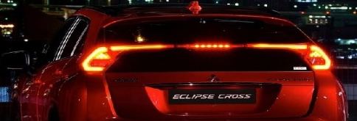
3.2市場分析– LED車燈取代傳統車燈
  （１）原本沒使用LED車燈的汽車 導入LED車燈
  （２）外觀更多部件導入LED車燈
傳統大燈&HID頭燈
LED頭燈及日型燈
LED尾燈
LED剎車燈及第三剎車燈
使每台車搭載LED模組的單價 持續提高
最後，所有傳統汽車車燈終將全面汰換成LED車燈

Slide 11























4.1主要ODM/OEM終端客戶

Slide 12
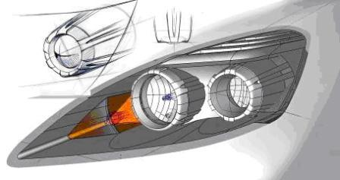
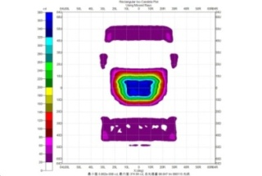
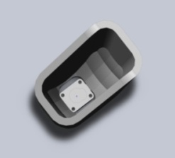
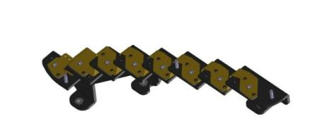
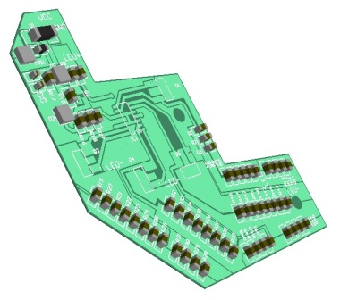
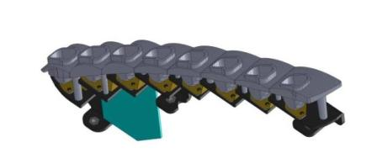
4.2 競爭優勢– 擁有良好的訂單能見度
LED車燈產品設計流程
設計至量產期間長達1~2年以上
LED車燈訂單掌握度及能見度高
Conceptual Design
概念設計圖
Optical Design
光學設計
Mechanical Structure
結構設計
Electrical Design
電子設計

Slide 13
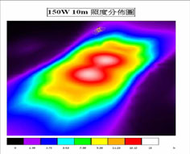
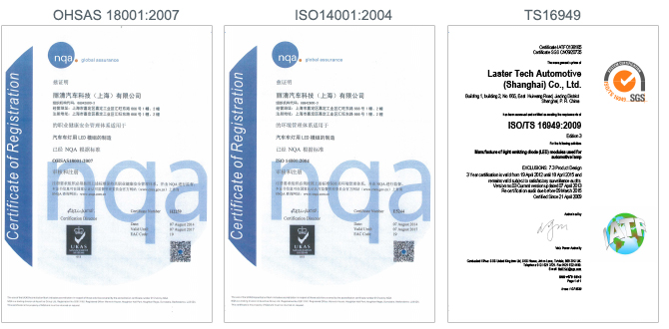
4.3 競爭優勢 –掌握LED車燈模組關鍵研發核心價值
．光、機、熱、電整合設計
．提供客製化服務
．符合法規安全
電子
Text here
核心價值
Laster Tech Quality System Certificate
機構
光學
散熱

Slide 14

4.4市場分析- 新能源車講求輕薄短小 更省電
節能環保
低噪音
經濟
易保養
政策優惠
優勢
新能源車的燈具，必然採用LED作為光源
新能源車使用的零部件都要求輕薄短小，我們設計的模組正是如此
本公司截至目前為止，已承接50項以上新能源車專案

Slide 15
4.5 未來發展 – LED車頭燈營收快速成長
近五年LED車頭燈模組營收快速成長
23.85%
30.45%
19.8%
0.8%
2.3%
2.7%
6.4%
7.4%
12.5%
單位：人民幣(仟元)

Slide 16
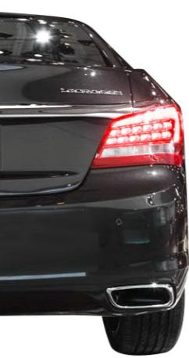
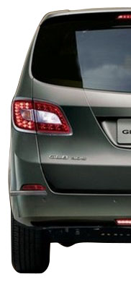
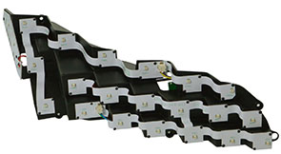
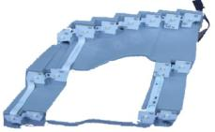


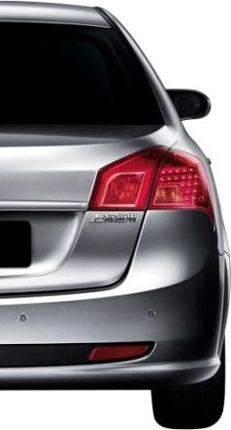
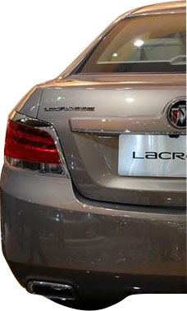
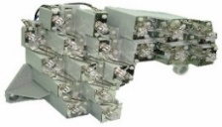
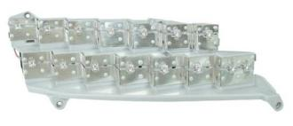
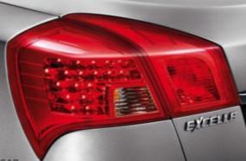
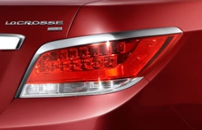
量產產品展示(一)
通用汽車
2014 Lacrosse RCL
GL8 RCL
Excelle 2008 RCL
GM Lacrosse 2009 RCL

Slide 17
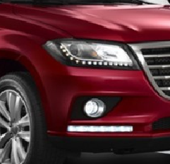

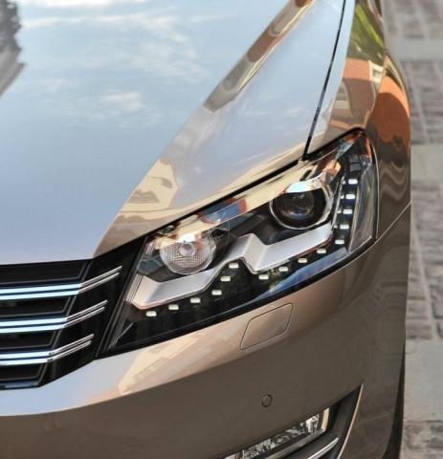


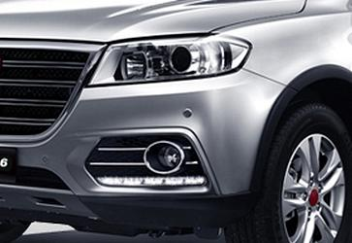
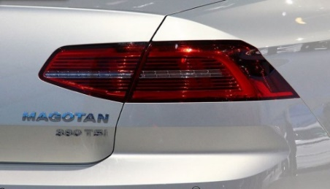
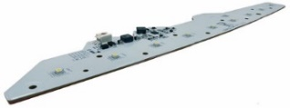

量產產品展示(二)
長城汽車
大眾汽車
Haval H2 FP/FT DRL
2012 Passat DRL
Haval H6 DRL
2016 Magotan RCL

Slide 18
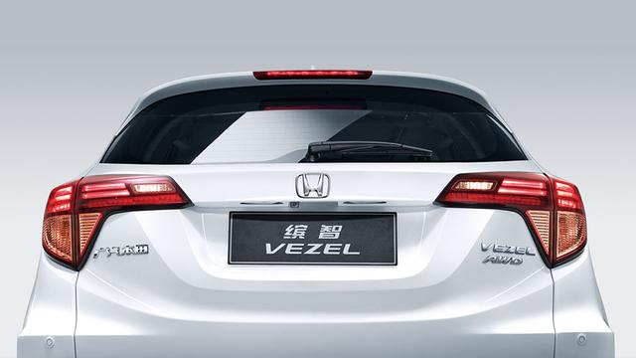
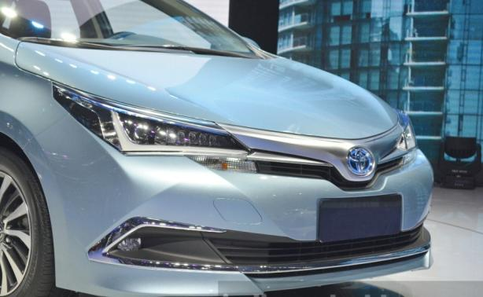

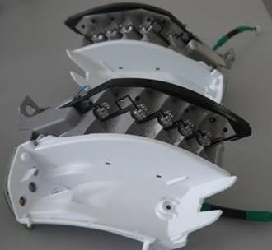
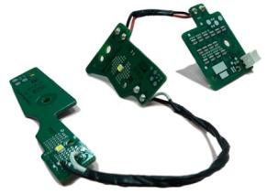
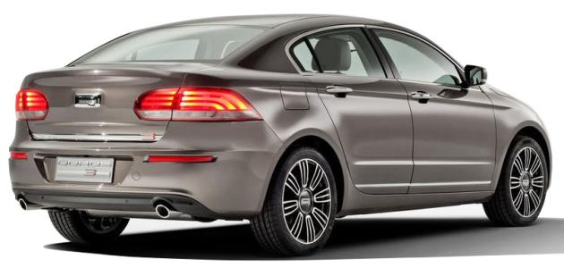

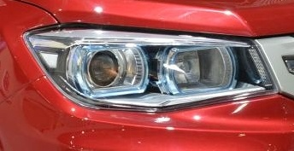

量產產品展示(三)
本田汽車
豐田汽車
Vezel RCL
Corolla HEV DRL
長安汽車
觀致汽車
CS75 RCL HID
CS75 RCL HID

Slide 19
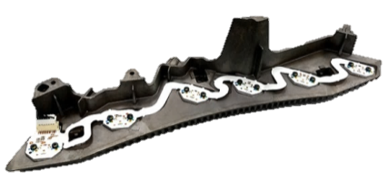
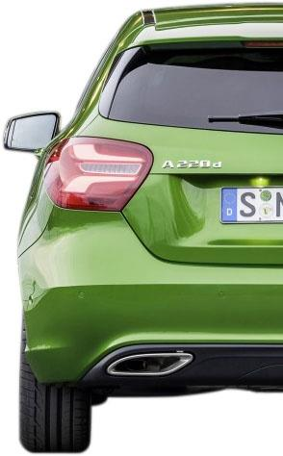

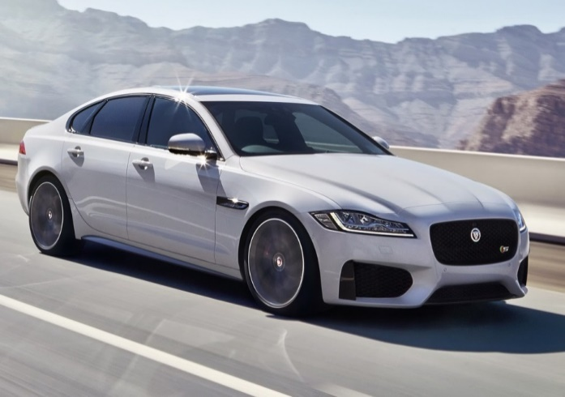

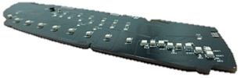

量產產品展示(四)
捷豹路虎汽車
奔馳汽車
Jaguar XF Headlamp
Mercedes Benz ClassA RCL

Slide 20
麗清科技股份有限公司
LASTER TECH CO., LTD.
Thank you
Q & A
www.lastertech.com

